Slide 1
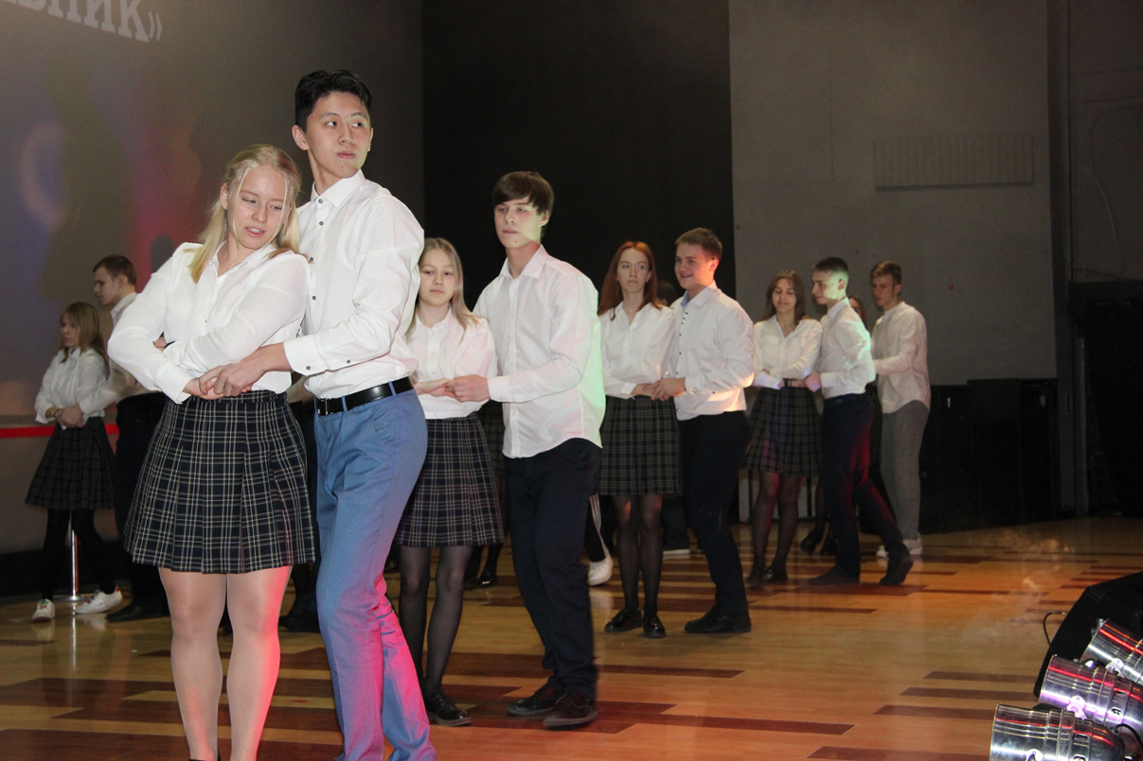
«Танцуй школьник»

Slide 2
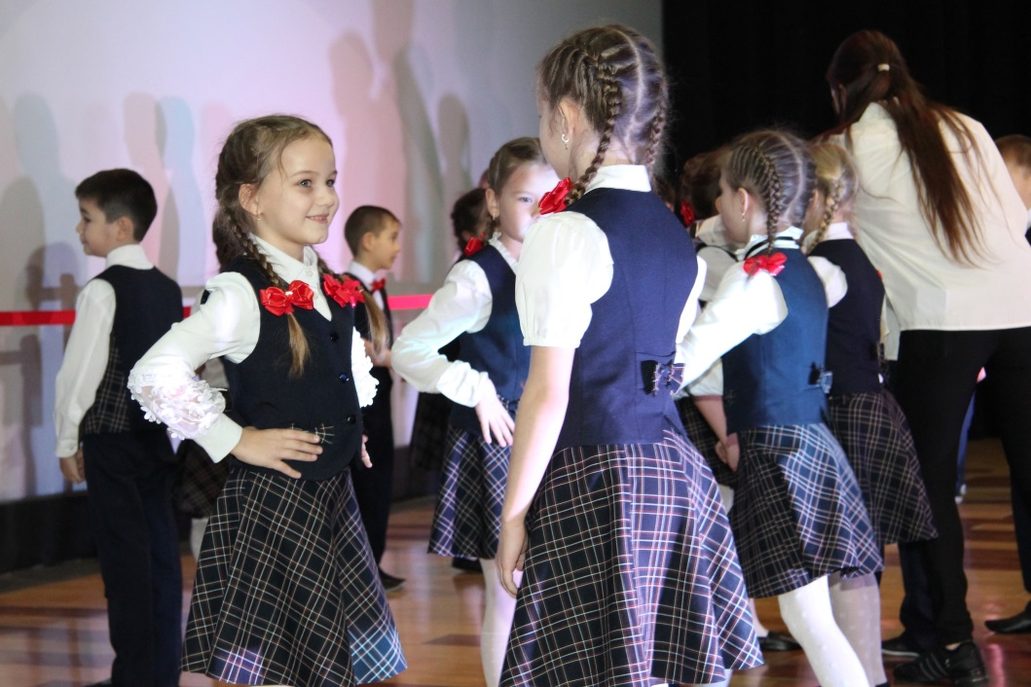
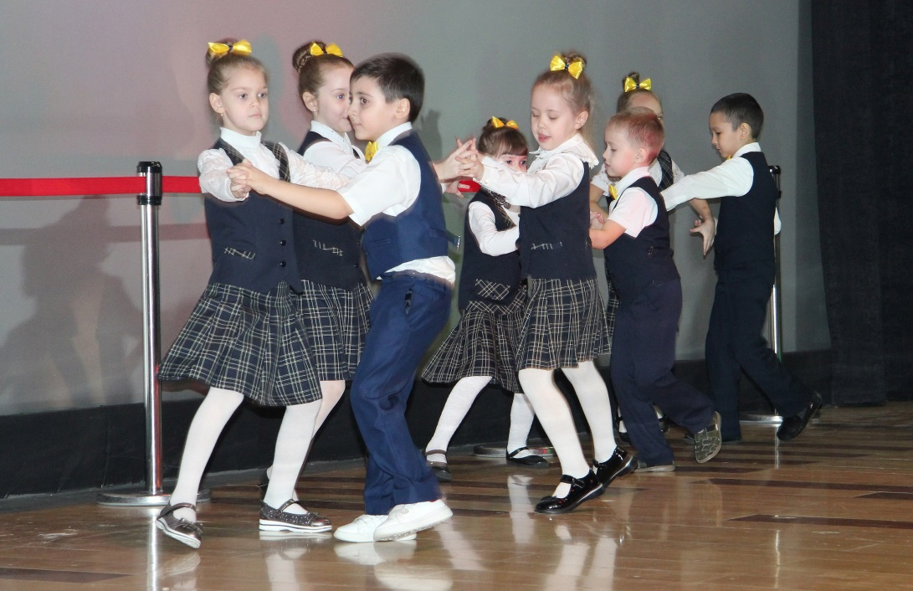
Цель проекта - Организация занятий спортивно-бальными танцами на базе общеобразовательных школ и школы-интернат для слабовидящих детей города Ялуторовска
Целевая группа -Учащиеся общеобразовательных школ и школы-интернат
для слабовидящих детей города Ялуторовска от 7 до 17 лет
Сроки реализации проекта - с 01.10.2021 до 31.12.2021
Организация: АНО ДПО Центр поддержки и развития культуры и спорта «Точка»
Тел. 89612113536
Мы ВК: https://vk.com/ano_tochka
Эл. Почта: tochka72@yandex.ru

Slide 3
Количественные показатели
1. Общее количество участников проекта, приобщенных к спортивной деятельности и поддержанию здорового образа жизни, (дети и молодежь учащиеся в школах г. Ялуторовска, в возрасте от 7 до 17 лет)
Запланировано -300
Результат – 300
Выполнено 100%
2. Организация и проведение любительского турнира по спортивно-бальному танцу направленного на развитие и поддержку спортивно-бального танца среди учащихся общеобразовательных школ и школы-интернат для слабовидящих детей города Ялуторовска от 7 до 17 лет
Запланировано – 1
Результат – 1
Выполнено 100%
3. Создание танцевальных групп по спортивно-бальному танцу
Запланировано – 12
Результат – 12
Выполнено 100%
4. Участники турнира, зрители, гости
Запланировано – 500
Результат – 500
Выполнено 100%
Качественные результаты, социальный эффект
После окончания деятельности проекта, в г. Ялуторовск за 2022г. увеличилась
Численность занимающихся спортивно – бальными танцами на любительском и
Профессиональном уровне, а уже в ноябре этого года, в КДЦ «Юбилейный» прошел
Первый, за последние 15 лет фестиваль по спортивно-бальным танцам «Ялточка»,
в котором приняли участие как местные танцоры, так и танцоры из других городов, таких
Как: Тюмень, Заводоуковск, Ишим, Курган и др.

Slide 4
Бюджет проекта
Заявленный
Фактический
Запрашиваемый размер гранта
Перечислено Департаментом на реализацию
471 378,50
471 378,50
Заявленое софинансирование
229 087,50
Фактическое софинансирование
229 087,50

Slide 5
Подробнее о проекте:
Танцуй школьник – фото с занятий
https://vk.com/album-29108802_282059954
Танцуй школьник – Финал проекта
https://vk.com/album-29108802_282054241
Танцуй школьник . Финал. Видео
https://vk.com/video/@ano_tochka?z=video-29108802_
456239080%2Fclub29108802%2Fpl_-29108802_-2
https://vk.com/video/@ano_tochka?z=video-29108802_
456239081%2Fclub29108802%2Fpl_-29108802_-2

